Slide 1
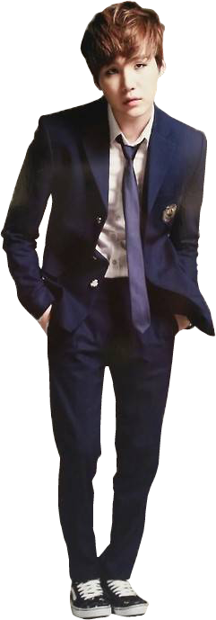
Miriam
Cumple 8
Te invito a mi Cumpleaños
SÁBADO 8
de ABRIL
A LAS 6:30 PM.
Asoc. Civil Virgen
del Carmen
Mz. G Lte. 22
Notes:
Mas Diseños Editables en www.robnei.blog

